Slide 1

PHÒNG GIÁO DỤC VÀ ĐÀO TẠO QUẬN LONG BIÊN
TRƯỜNG MẦM NON ĐỨC GIANG
BÀI THI CNTT CẤP TRƯỜNG NĂM HỌC 2021 - 2022
GIÁO ÁN: LÀM QUEN VỚI TOÁN
Đề tài: Dạy trẻ đếm và nhận biết số lượng trong phạm vi 3
Lứa tuổi: Mẫu giáo bé 3 – 4 tuổi
Giáo viên: Nguyễn Thị Việt Quyên

Slide 2
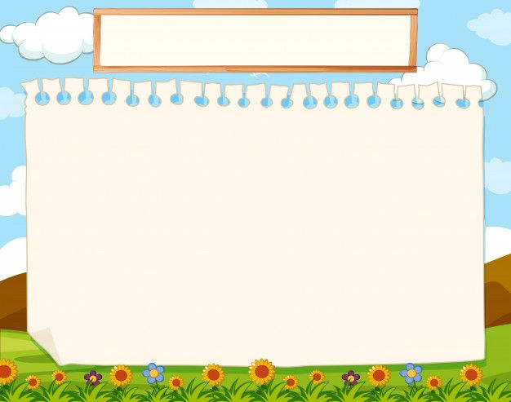
MỤC ĐÍCH – YÊU CẦU
1
Kiến thức
- Trẻ biết cách đếm trên một nhóm đối tượng trong phạm vi 3
- Trẻ ôn nhận biết các nhóm đối tượng trong phạm vi 1, 2
- Trẻ biết chơi trò chơi theo yêu cầu của cô.
2
Kỹ năng:
- Trẻ có kỹ năng đếm đến 3, đếm không bỏ xót và không lặp lại trên 1 đối tượng
Trẻ biết chỉ tay vào từng đối tượng để đếm và nêu kết quả đếm
Trẻ biết sử dụng chuột máy tính thành thạo
3
Thái độ:
- Trẻ hứng thú, tích cực tham gia vào hoạt động

Slide 3



1
Ổn định tổ chức:
CẤU TRÚC
BÀI HỌC
Phương pháp, hình thức tổ chức:
- HĐ1: Ôn nhận biết số lượng 1, 2
- HĐ 2: Dạy trẻ đếm và nhận biết số lượng trong phạm vi 3
- HĐ 3: Luyện tập, củng cố
2
3
Kết thúc

Slide 4
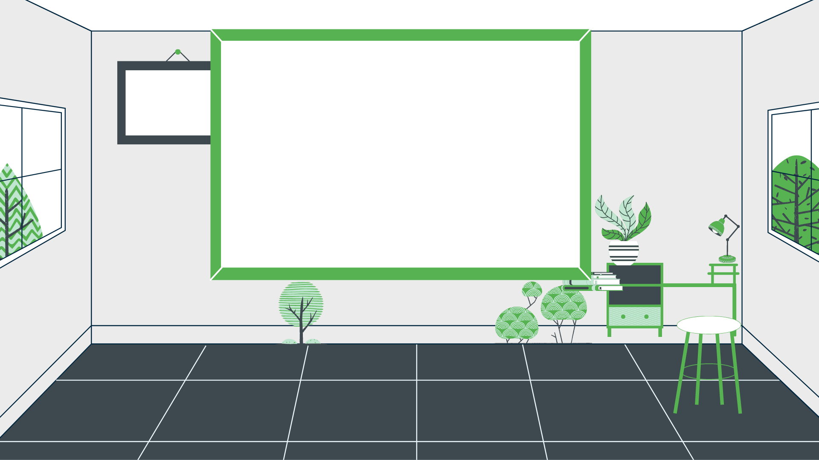




Slide 5
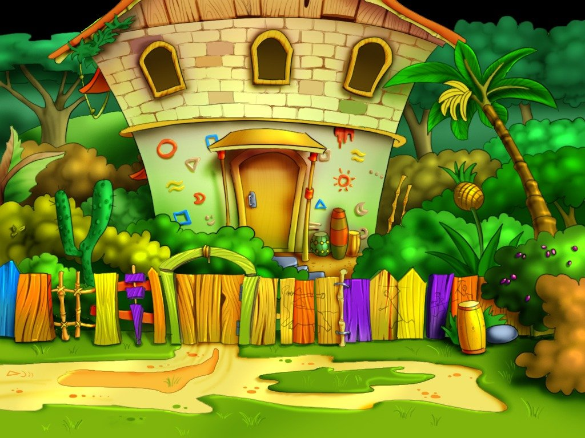
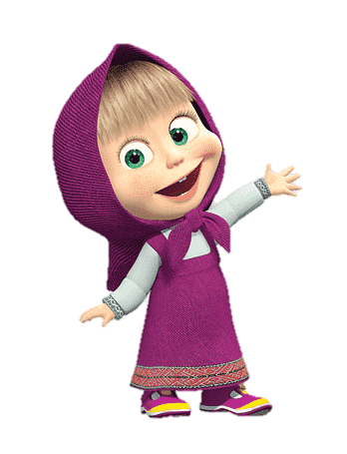

Slide 6
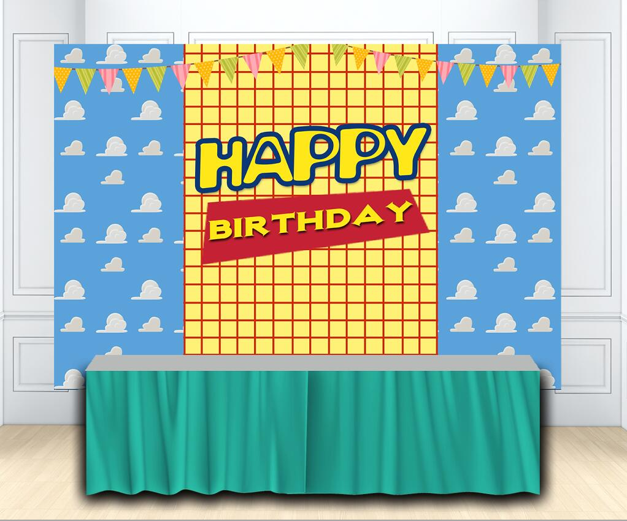


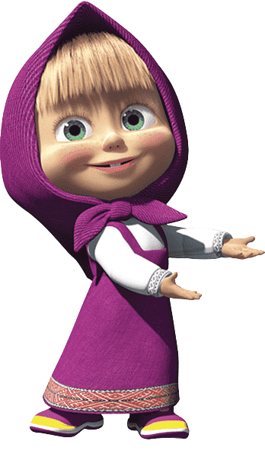








Slide 7

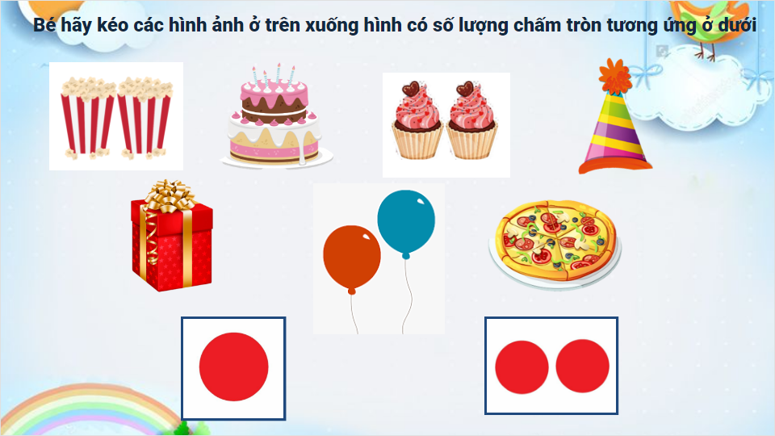
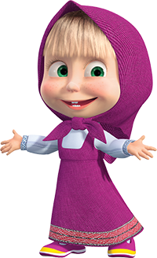
Câu hỏi kiểm tra
Chọn đối tượng này và nhấp vào
nút "Chèn bài tập" để chỉnh sửa đối tượng này

Slide 8

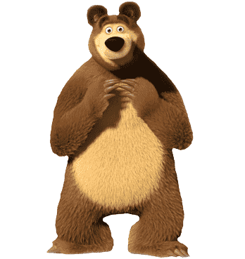




Slide 9
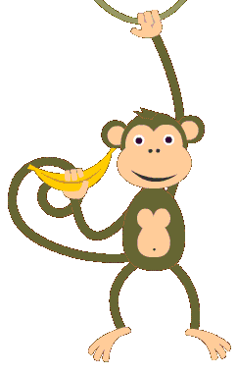



Slide 10



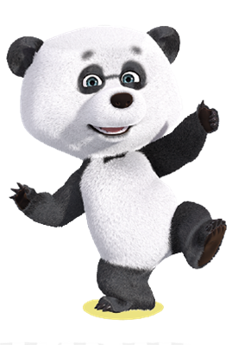





Slide 11

Câu hỏi kiểm tra
Chọn đối tượng này và nhấp vào
nút "Chèn bài tập" để chỉnh sửa đối tượng này

Slide 12
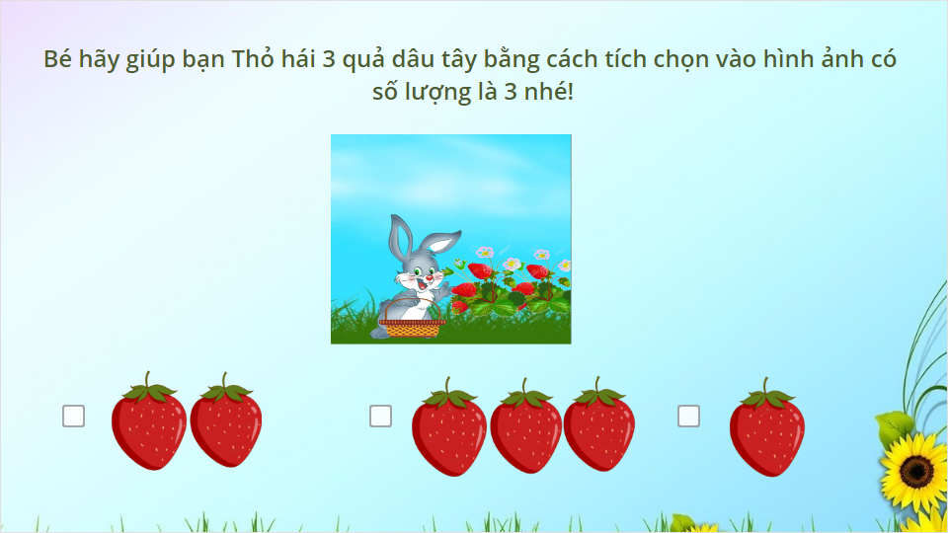
Câu hỏi kiểm tra
Chọn đối tượng này và nhấp vào
nút "Chèn bài tập" để chỉnh sửa đối tượng này

Slide 13

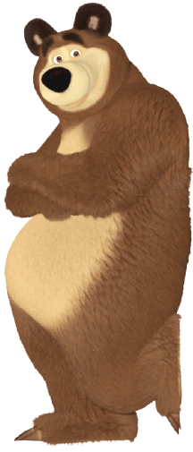

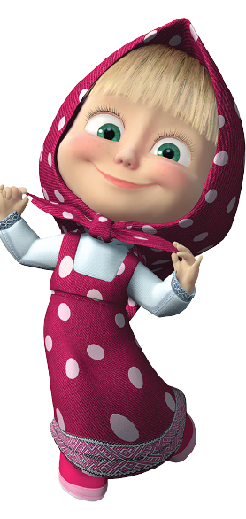


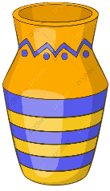

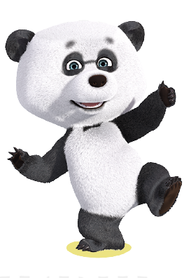


Slide 14
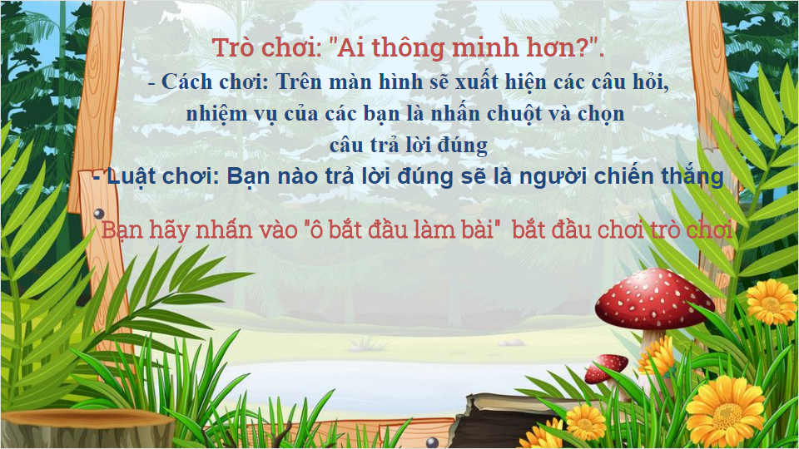
Câu hỏi kiểm tra
Chọn đối tượng này và nhấp vào
nút "Chèn bài tập" để chỉnh sửa đối tượng này

Slide 15
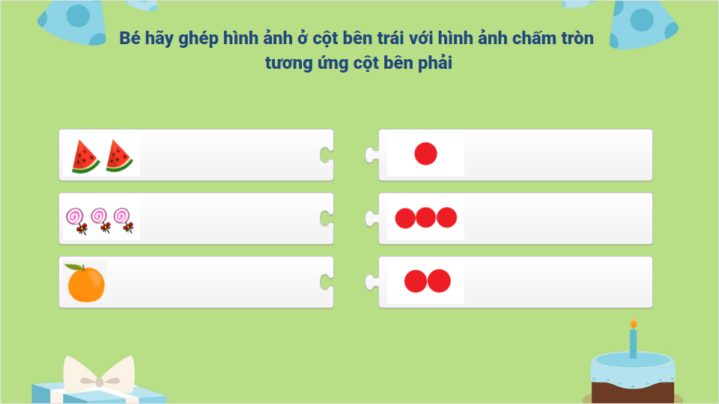
Câu hỏi kiểm tra
Chọn đối tượng này và nhấp vào
nút "Chèn bài tập" để chỉnh sửa đối tượng này

Slide 16
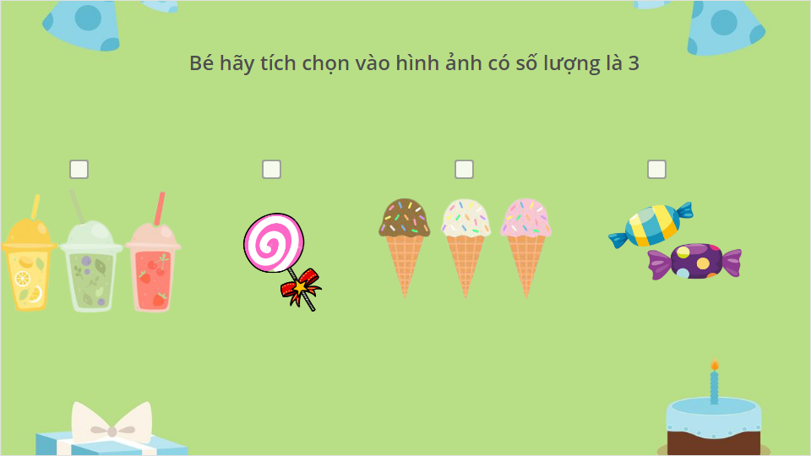
Câu hỏi kiểm tra
Chọn đối tượng này và nhấp vào
nút "Chèn bài tập" để chỉnh sửa đối tượng này

Slide 18



